Slide 1
Formación
ciudadana
comenzar

Slide 2
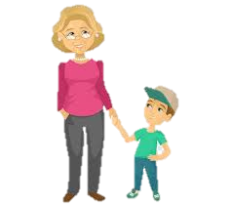
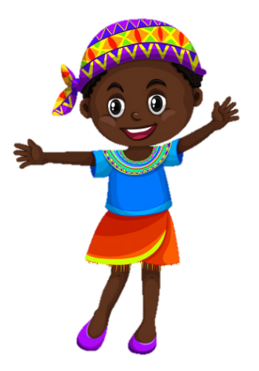
Valores y principios
que vivimos
en sociedad.

Slide 3
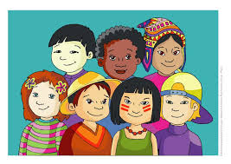
¿Qué valor representa la siguiente imagen?
Formación ciudadana
Bien
común
diversidad

Slide 4
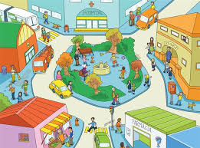
En la siguiente imagen se observa…
Familia
Comunidad
Migrantes

Slide 5
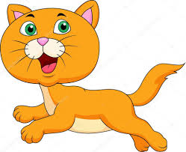
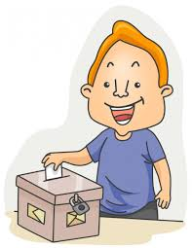
¿Qué imagen representa participación ciudadana?

Slide 6
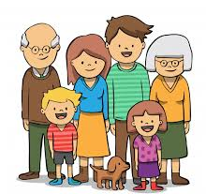
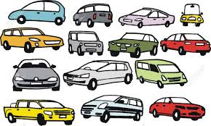
¿Cuál imagen representa una familia?

Slide 7
¿Qué principio se refleja en la siguiente imagen?
Identidad
Solidaridad
Comunidad

Slide 8
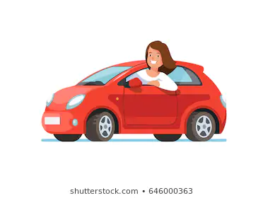
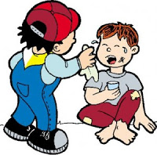
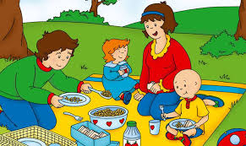
Indica la imagen que sea un ejemplo de empatía.

Slide 9
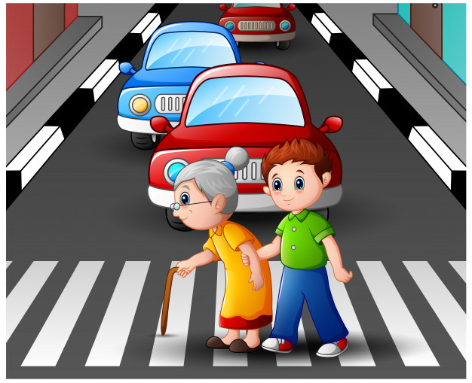
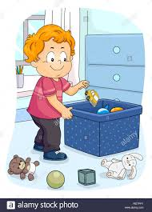
¿Cuál imagen es un ejemplo de solidaridad?

Slide 10
Indica el concepto.
diversidad
El poder elegir como queremos vivir y decidir quienes van a ser nuestros gobernantes.
convivencia
democracia

Slide 11
Indica el concepto.
bien común
Ser tratados con la misma dignidad y tener los mismos derechos.
igualdad
votación

Slide 12
Indica el concepto.
derechos fundamentales
Son nuestros derechos más básicos.
participaciónciudadana
familia

Slide 13
Indica el concepto.
bien común
Es lo que nos sirve y nos hace bien a todos.
democracia
institución

Slide 14
Indica el concepto.
congreso
Una de las formas que tenemos para decidir qué hacer cuando no todos pensamos igual sobre algo.
estado
acuerdo

Slide 15
Indica el concepto.
extranjeros
Personas que han dejado su país y deciden quedarse a vivir en Chile.
pasajeros
migrantes

Slide 16
Indica el concepto.
trabajo en equipo
Reconocer que otras personas sean diferentes sin agredirlas ni molestarlas.
respeto
solidaridad

Slide 17
Decisiones y situación actual de nuestro país.

Slide 18
¿Qué es un plebiscito?
Documento que se realiza a los ciudadanos, mediante una votación, para aprobar o rechazar una propuesta.
Consulta que se realiza a los ciudadanos ,mediante una votación, para aprobar o rechazar una propuesta.
Votación que se realiza al gobierno mediante una videollamada, para aprobar o rechazar una propuesta.

Slide 19
¿Para qué se realizará un plebiscito en Chile?
Para aprobar o rechazar una nueva ley.
Para aprobar o rechazar
un nuevo presidente.
Para aprobar o rechazar una nueva constitución.

Slide 20
¿Cuándo se realizará el plebiscito en Chile?
25 de Octubre
de 2020
25 de Diciembre
de 2020
26 de Noviembre
de 2021

Slide 21
¿Cuál es la edad mínima para votar en el plebiscito?
15 años
20 años
18 años

Slide 22
¿Qué documento se debe llevar el día de la votación?
Certificado de nacimiento
Cédula de indentidad
Licencia de conducir

Slide 24
¡Vuelve a intentarlo!
Volver
A jugar

Slide 25
¡Felicidades!
¡Muy buen trabajo!
Inicio

